Slide 1


INGENIERÍA SISTEMAS SOFTWARE BASADOS EN CONOCIMIENTO
TRABAJO: Tarea de diagnóstico
AUTOR: Rafael Galán Villén

Slide 2
INDICE
CONTEXTO
OBJETIVO
ARQUITECTURA Y DISEÑO
APLICACIÓN
FUTURAS MEJORAS
RESULTADOS
CONCLUSIONES

Slide 3

CONTEXTO
Dominio: Medicina deportiva
Utilizando: Spyder + Python + PyQt5 + Ollama
Arquitectura MVC

Slide 4
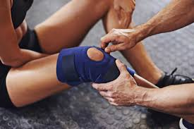
OBJETIVO
Aplicación
Recopilar síntomas
Generar hipótesis
Diagnosticar
Justificar
Gestionar conocimiento

Slide 5
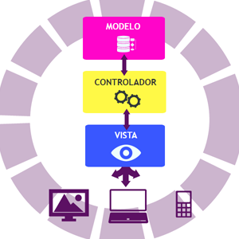
ARQUITECTURA Y DISEÑO
MODELO
VISTA
CONTROLADOR
ONTOLOGÍA
LLM

Slide 6
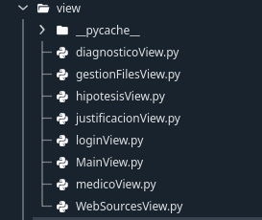
ARQUITECTURA Y DISEÑO
Mantenimiento
Trabajo en equipo
Reutilización
Organización
Depuración
Escalabilidad

Slide 7

APLICACIÓN

Slide 8
APLICACIÓN

Slide 9

FUTURAS MEJORAS
Base de datos
Recomendar hospitales
Generar pdf
Recomendaciones
Adaptar uso médico

Slide 10
RESULTADOS
 | MISTRAL:LATEST | GRANITE3.2 | QWEN2.5
PESO | 4’4 GB | 5’5GB | 18GB
VELOCIDAD | ★★★★★ | ★★★★ | ★★
RAZONAMIENTO | ★★★ | ★★★ | ★★★★
USO DE RAM | Bajo | Bajo-Medio | Alto
ESTALABILIDAD | Medio | Buena | Muy buena
MEJOR USO | Asistentes simples Hardware limitado | Trabajo con PDFs Uso local eficiente | Análisis complejos

Slide 11
RESULTADOS

Slide 12

CONCLUSIONES
Aprendizaje Reutilización
Utilidad real Limitaciones y restricciones

